Slide 1
Урок математики
Тема: Решение примеров с нулём

Slide 2
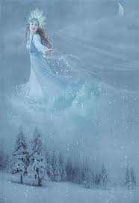
«Я не допущу, чтобы весна наступила. Я её спрятала. Вам никогда её не спасти.»

Slide 3
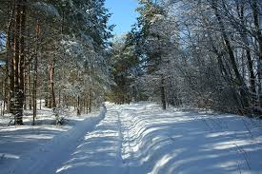
Заколдованный лес

Slide 4
0, 15, 30, 60, 9, 37, 24, 50, 56
0, 9, 15, 24, 30, 37, 50,56, 60
30, 50, 60

Slide 5
6
3
3
8
8
1
1
0
0

Slide 7
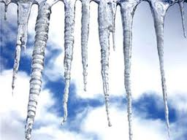
Висит за окошком
Кулёк ледяной.
Он полон капели
И пахнет весной.

Slide 8
Арифметический диктант
Напишите число, которое стоит перед единицей.
Найдите произведение двух чисел 9 и 0.
Какие два числа нужно сложить, чтобы получить 0?
Делимое 0, делитель 7. Найдите частное.
Ответы:
0, 0, 0, 0

Slide 9
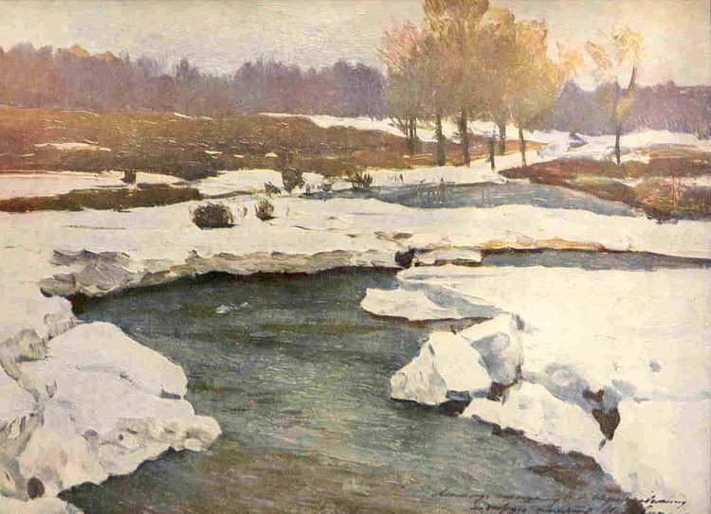
Быстрый ручей.

Slide 10
Физминутка.
Мы топаем ногами.
Топ, топ, топ.
Мы хлопаем руками.
Хлоп, хлоп, хлоп.
Качаем головой.
Мы руки поднимаем .
Мы руки опускаем.
Мы руки разведем
И побежим кругом.

Slide 11
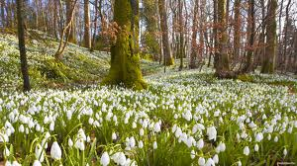
Дети собирали подснежники. Саша собрал 30 цветов, а Паша в 3 раза меньше. Сколько всего цветов собрали дети?

Slide 12
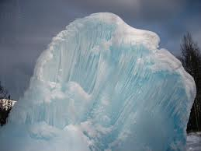

Slide 13
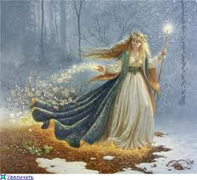
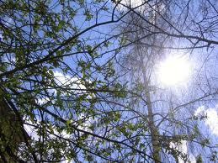
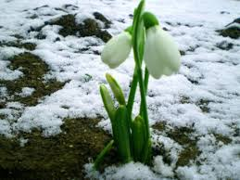
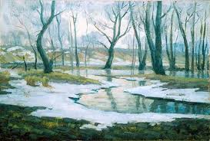

Slide 14
понравилось всё
понравилось решать примеры
понравилось самостоятельно работать
понравилось решать задачу
ничего не понравилось

Slide 15
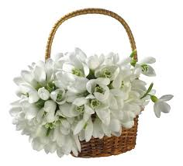
Спасибо за урок! Молодцы!

